Slide 1
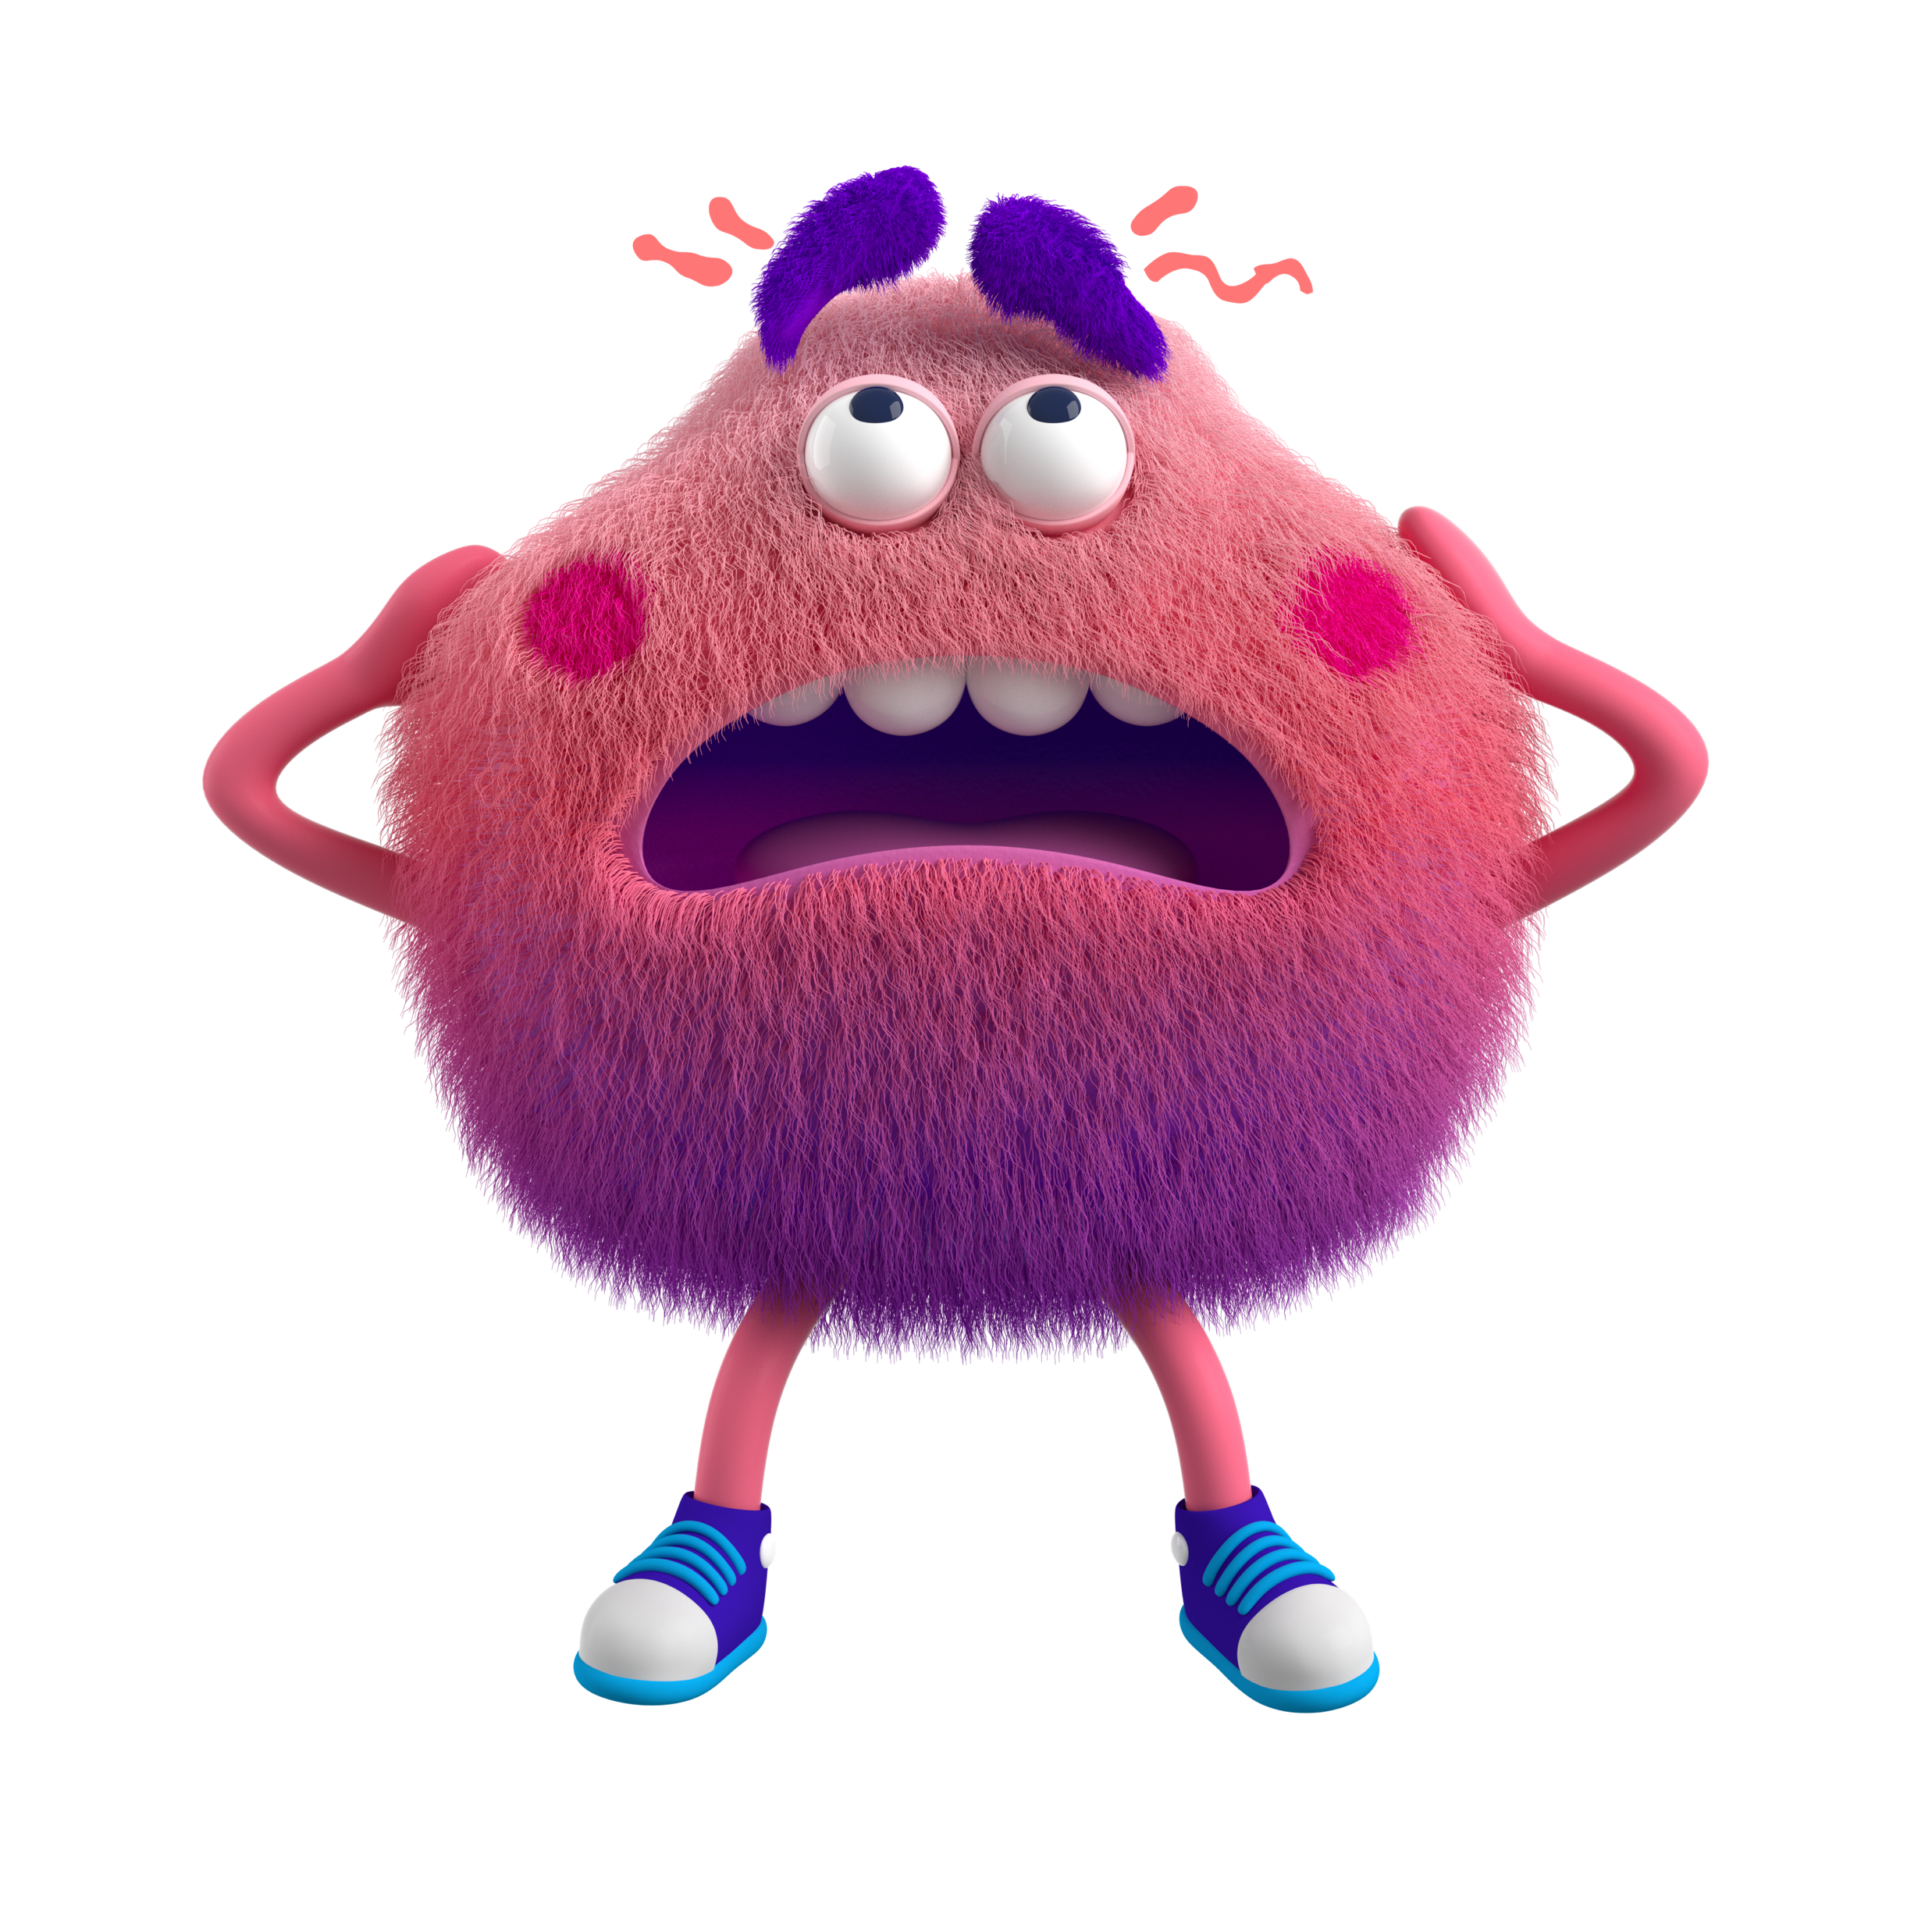
Part 1 Programming
Apa itu programming

Slide 2
Programming ?
Proses Teknologi untuk memberitahu computer tugas mana yang dilakukan untuk menyelesaikan tugas
Feeling overwhelmed
2

Slide 3
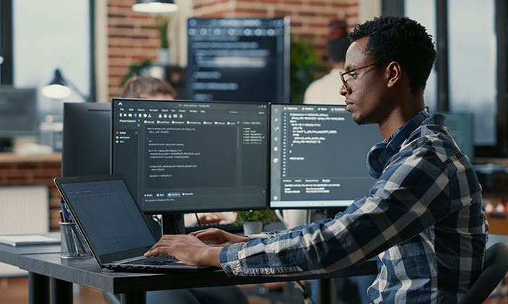
Programmer
3

Slide 4
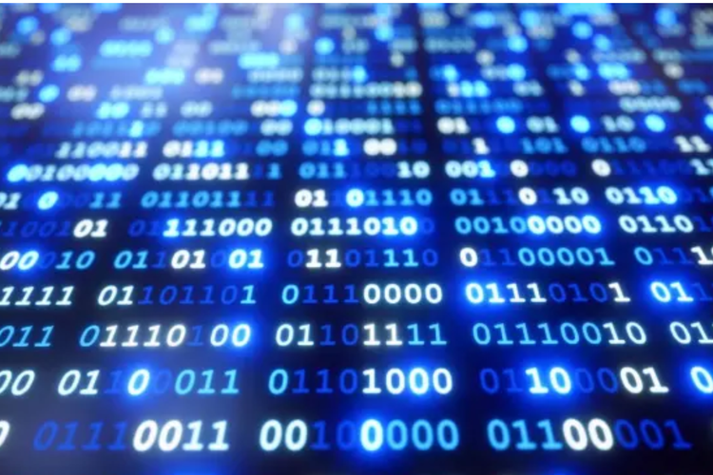
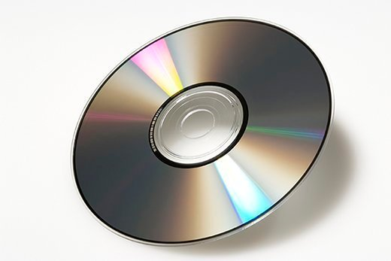
BINER
4

Slide 5
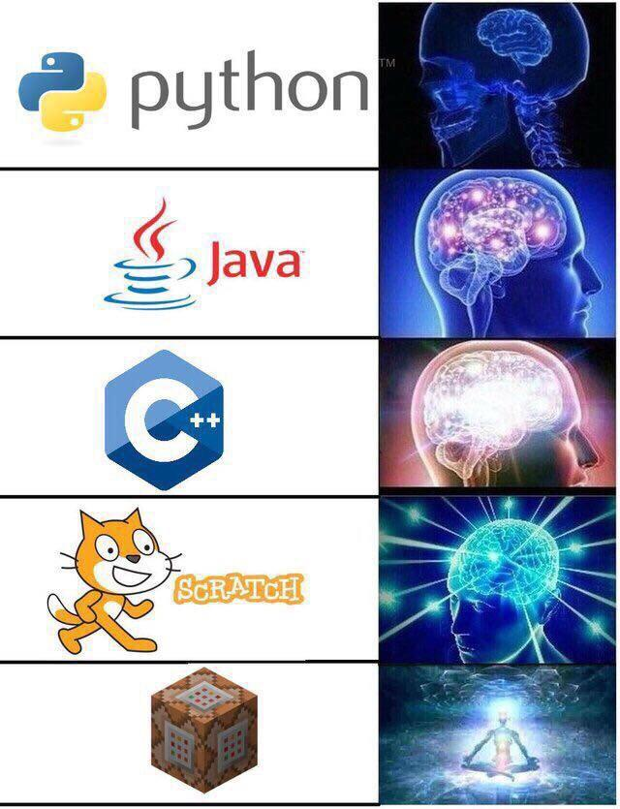
Top 4 Bahasa pemrograman
JavaScript
Python
Java
C#
Feeling overwhelmed
5

Slide 6
Algorithm
suatu proses atau seperangkat aturan yang harus diikuti dalam perhitungan atau operasi pemecahan masalah lainnya, terutama oleh komputer.
6

